Slide 1

Bài 11B
am ăm âm

Slide 2

Đọc
quả cam
con tằm
cây nấm

Slide 3

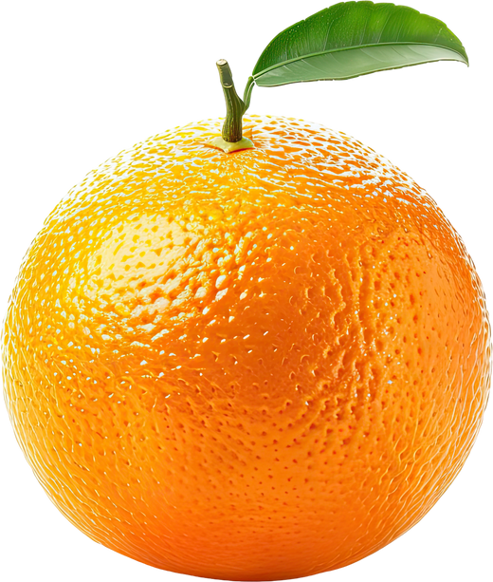

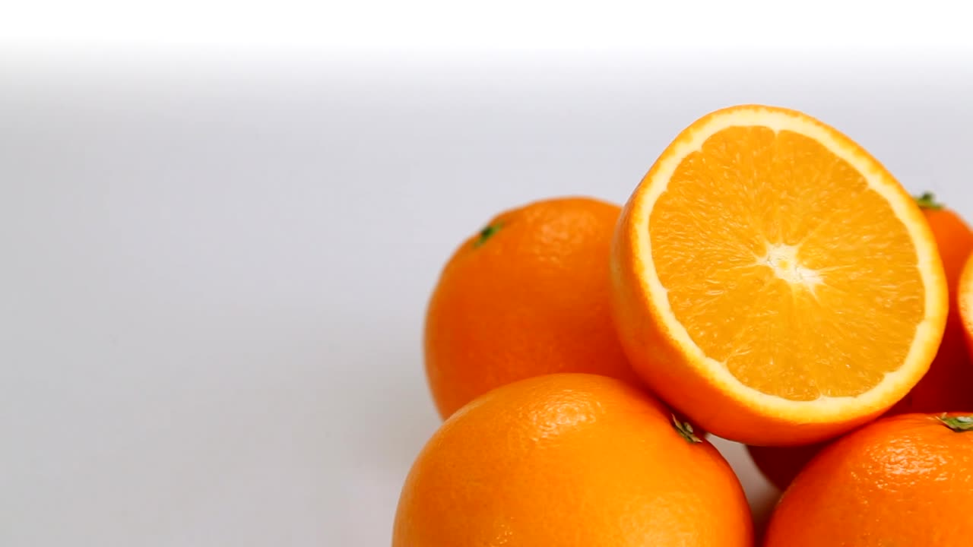

Đọc
quả cam
c
am
c
am
a
m
cam

Slide 4
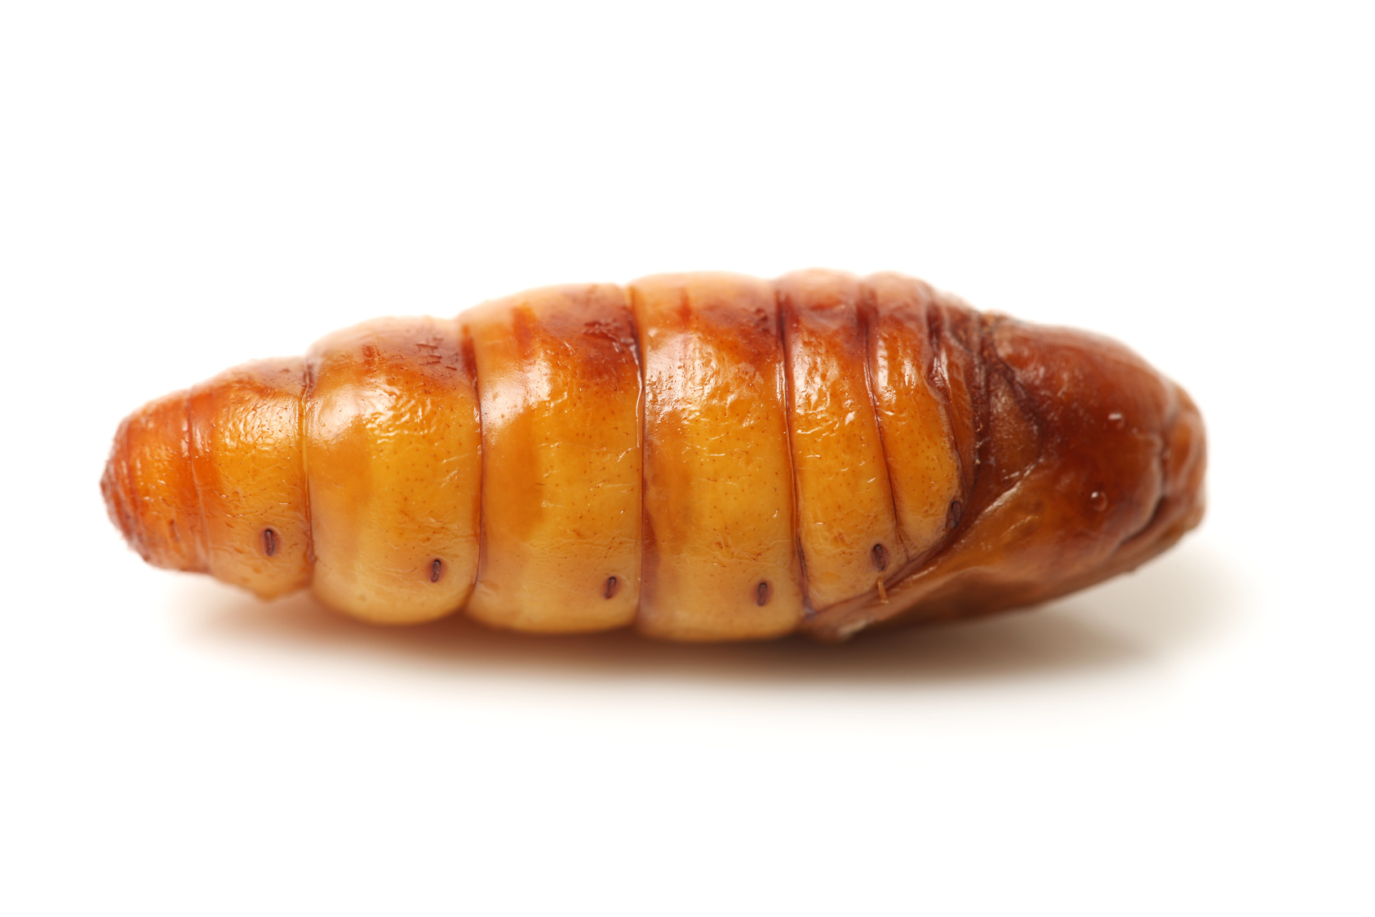
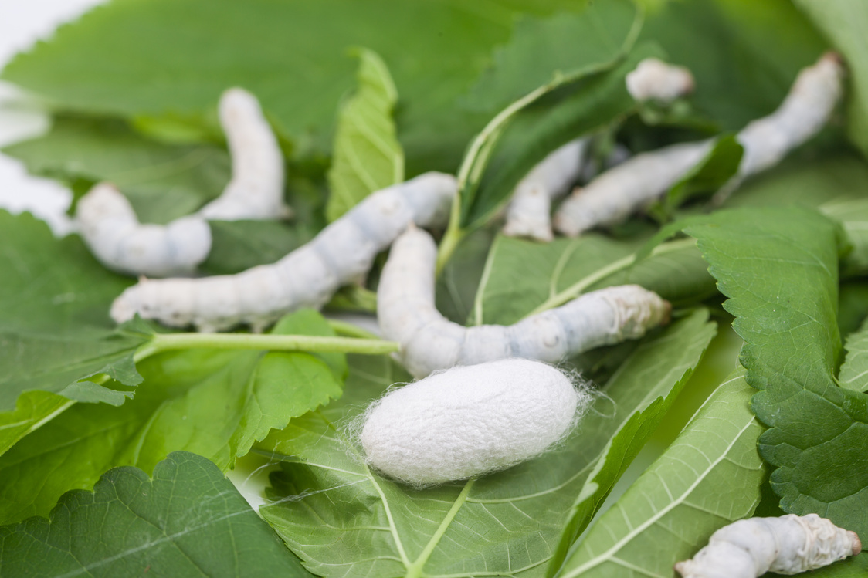


Đọc
con tằm
t
ă
t
ăm
m
ăm
tằm

Slide 5
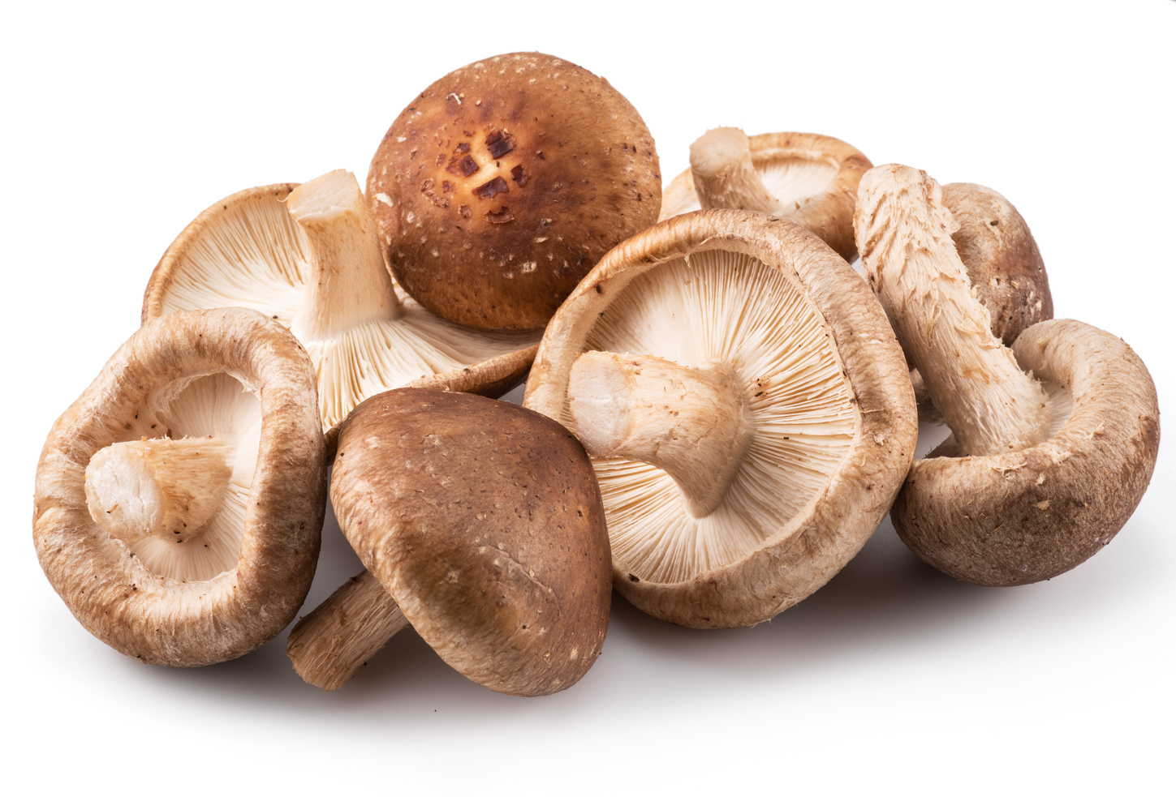

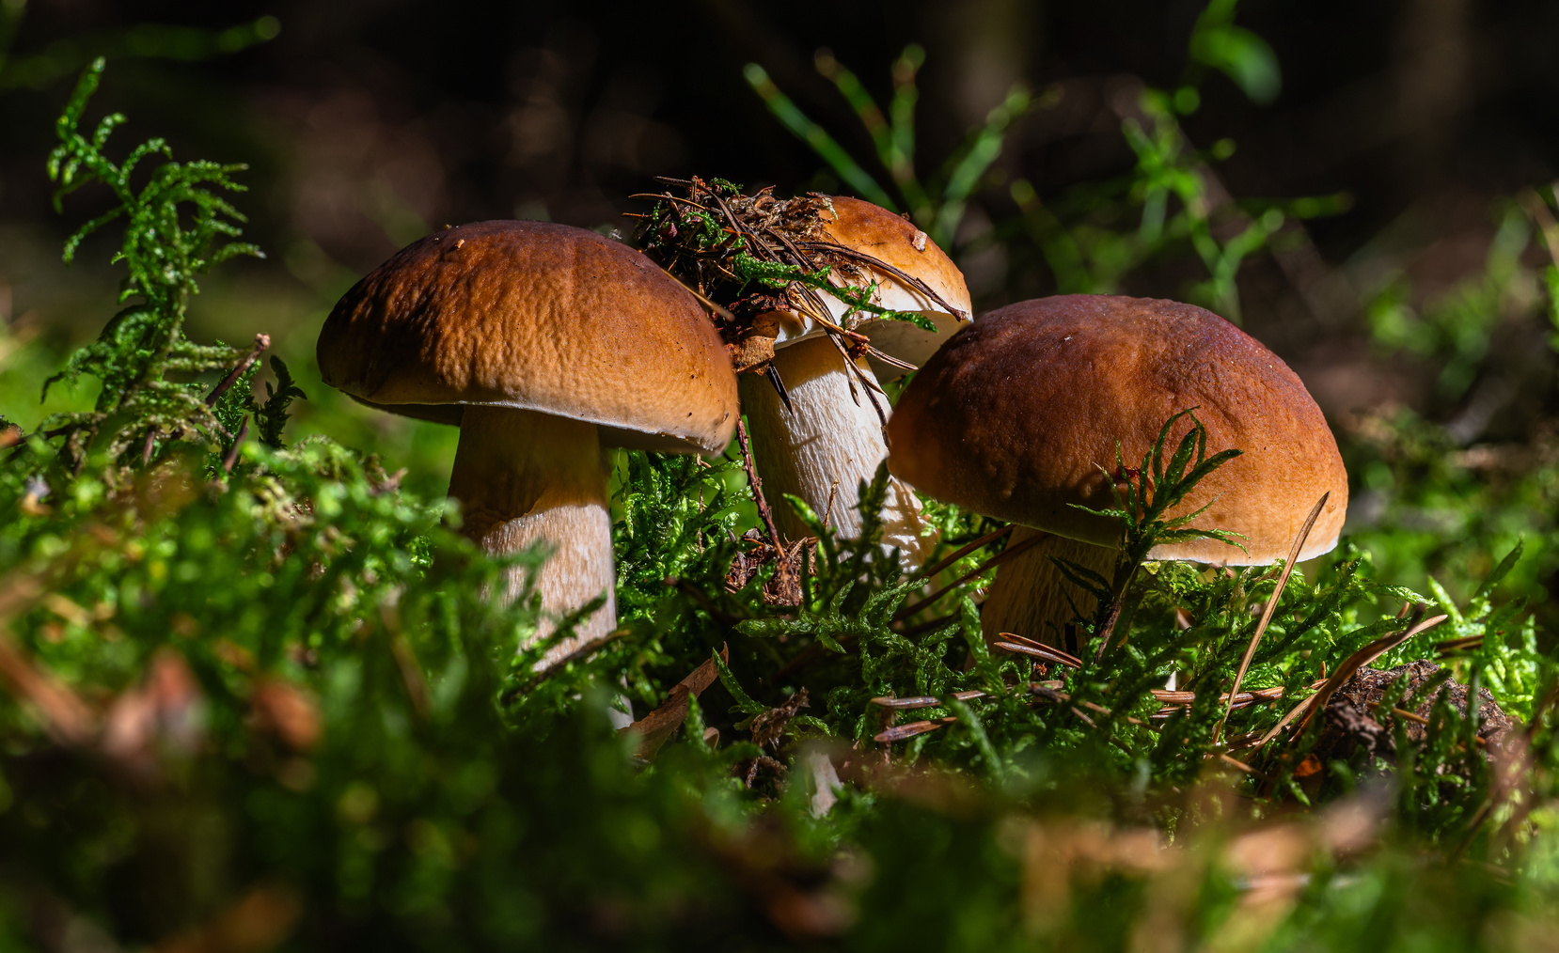

Đọc
cây nấm
n
n
âm
â
âm
m
nấm

Slide 6

Đọc
quả cam
con tằm
cây nấm
c
am
t
ăm
n
âm
cam
tằm
nấm

Slide 7

Đọc
can đảm
ăm
ảm
chăm chỉ
thì thầm
ầm
râm ran
âm

